Slide 1


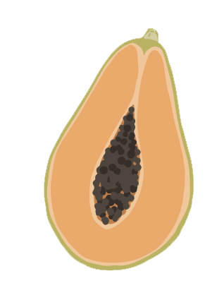



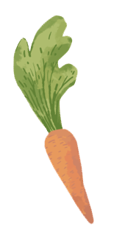

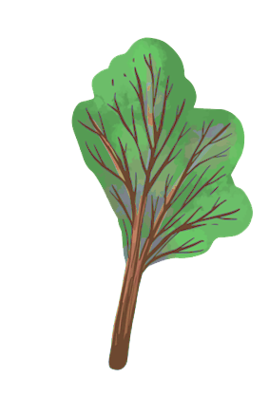
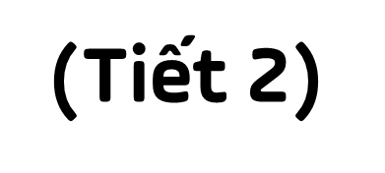

Slide 2

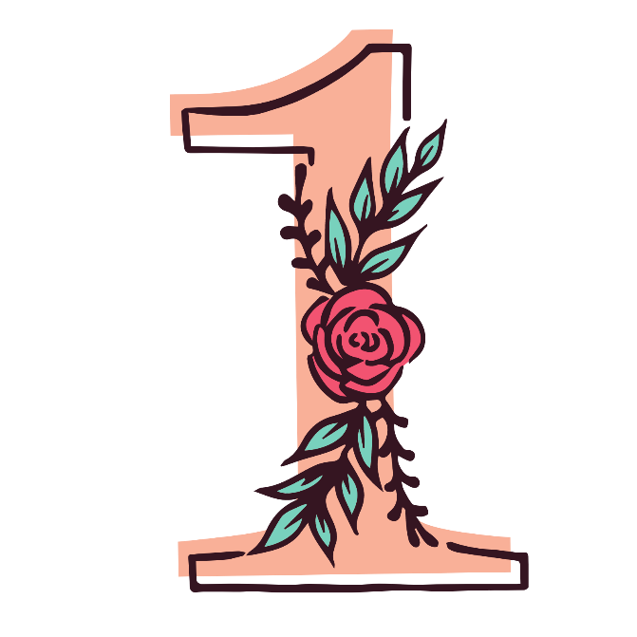


Khởi động
Luyện tập
Dặn dò

Slide 3

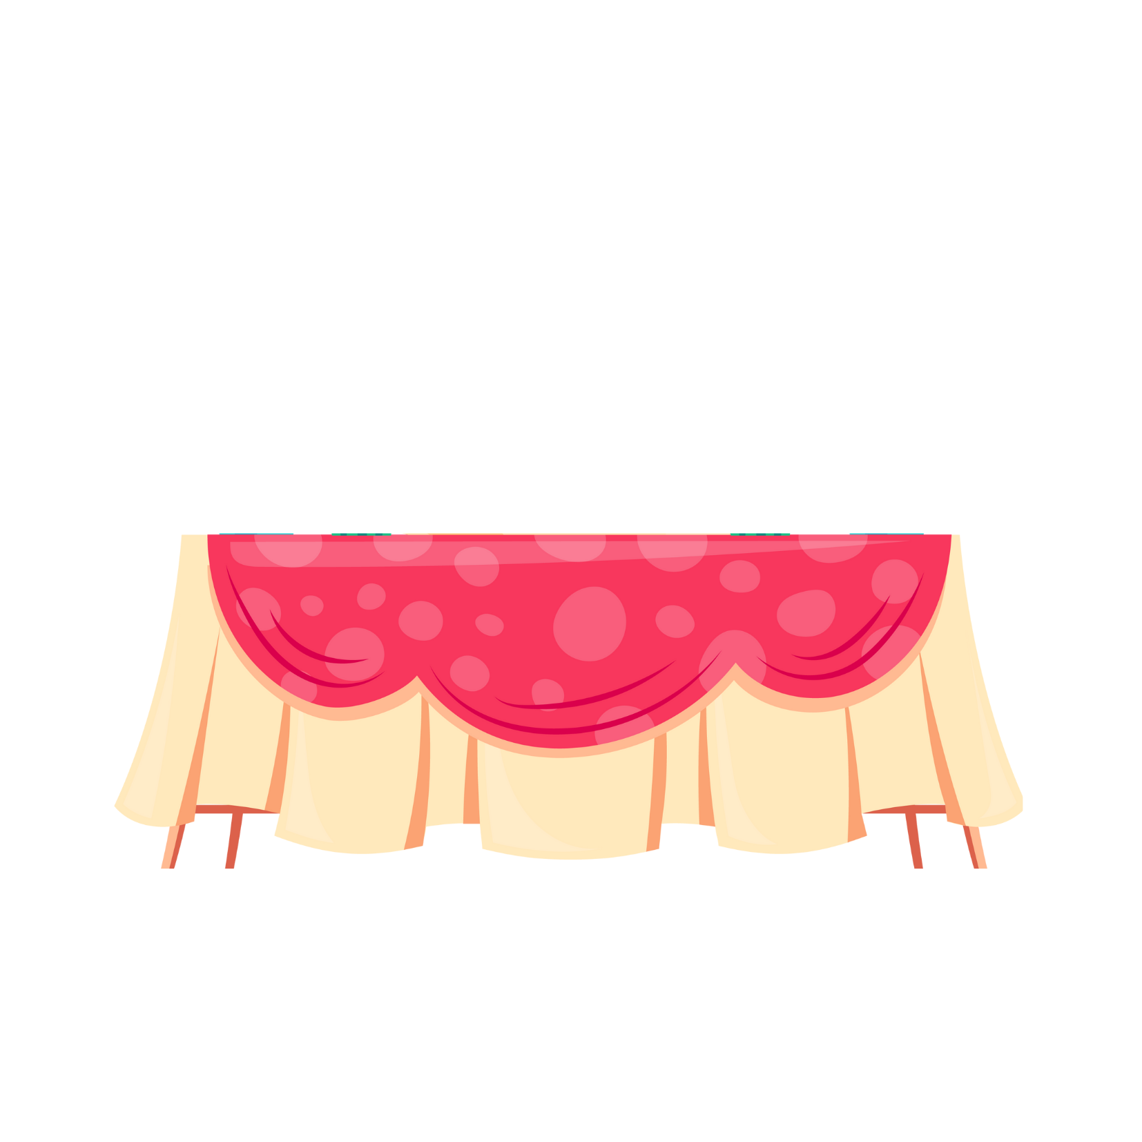





Notes:
Bấm vào chữ MÓN QUÀ BẤT NGỜ để sang phần Luyện tập

Slide 4




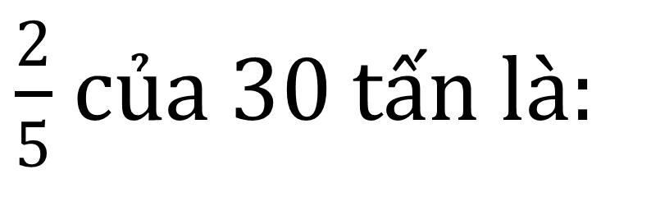
$\frac{2}{5}$ của 30 tấn là:
$$12 tấn$$
Notes:
Bấm chuột trái lần 1 hiện câu hỏi
Bấm chuột trái lần 1 hiện đáp án và mở quà được trái cây
Bấm mũi tên hồng quay về chọn hộp quà khác

Slide 5

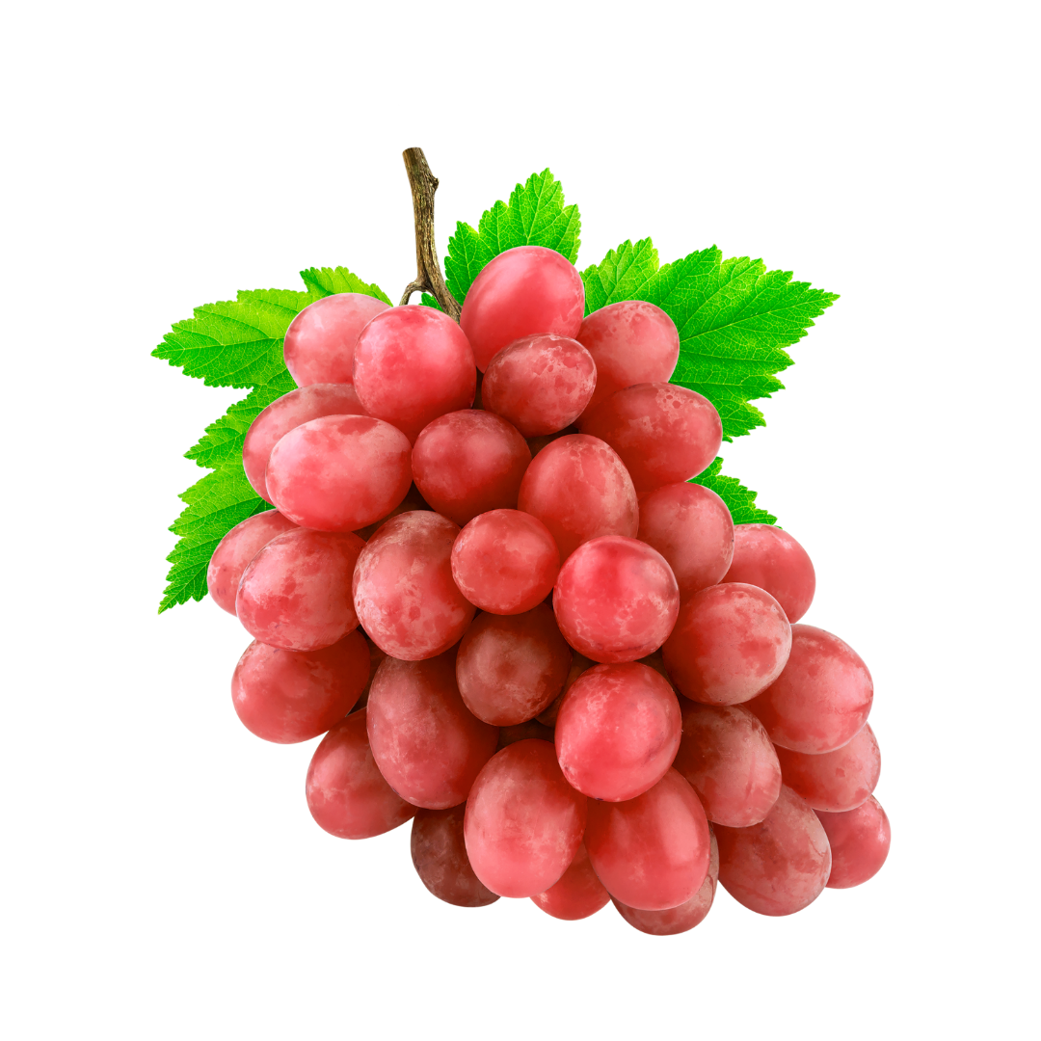

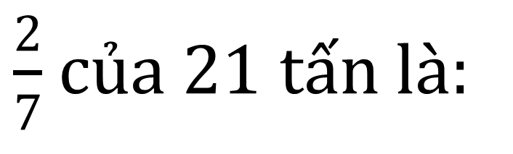
$\frac{2}{7}$ của 21 tấn là:
$$6 tấn$$
Notes:
Bấm chuột trái lần 1 hiện câu hỏi
Bấm chuột trái lần 1 hiện đáp án và mở quà được trái cây
Bấm mũi tên hồng quay về chọn hộp quà khác

Slide 6



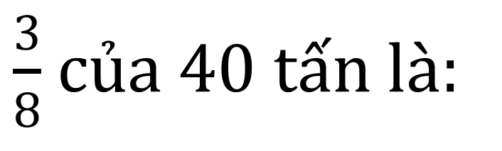
$\frac{3}{8}$ của 40 tấn là:
$$15 tấn$$
Notes:
Bấm chuột trái lần 1 hiện câu hỏi
Bấm chuột trái lần 1 hiện đáp án và mở quà được trái cây
Bấm mũi tên hồng quay về chọn hộp quà khác

Slide 7



Cùng nghe nhạc!
Notes:
Bấm chuột vào loa để nghe nhạc
Bấm mũi tên hồng quay về chọn hộp quà khác

Slide 8



Khởi động
Luyện tập
Dặn dò

Slide 9
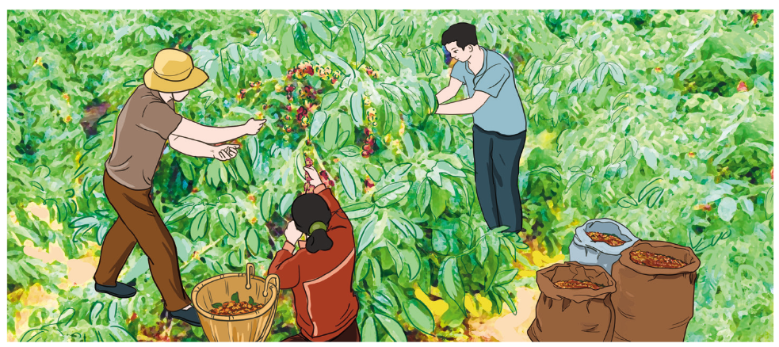
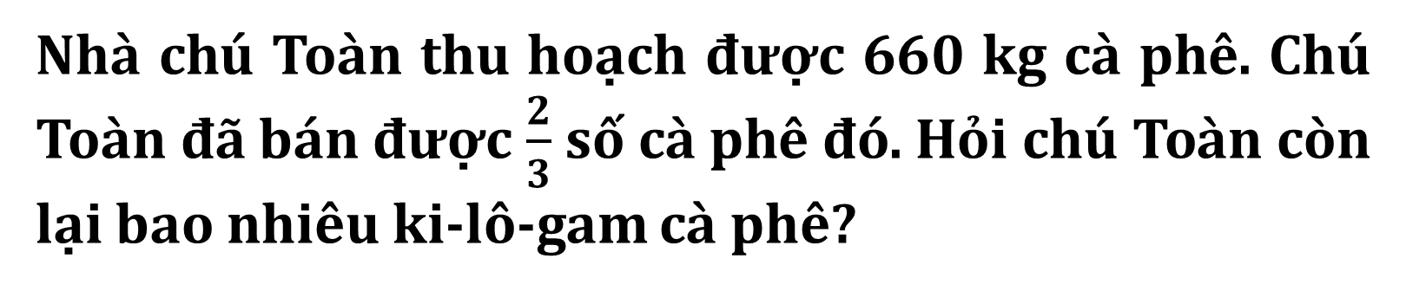
4
Nhà chú Toàn thu hoạch được 660 kg cà phê. Chú Toàn đã bán được $\frac{2}{3}$ số cà phê đó. Hỏi chú Toàn còn lại bao nhiêu ki-lô-gam cà phê?

Slide 10
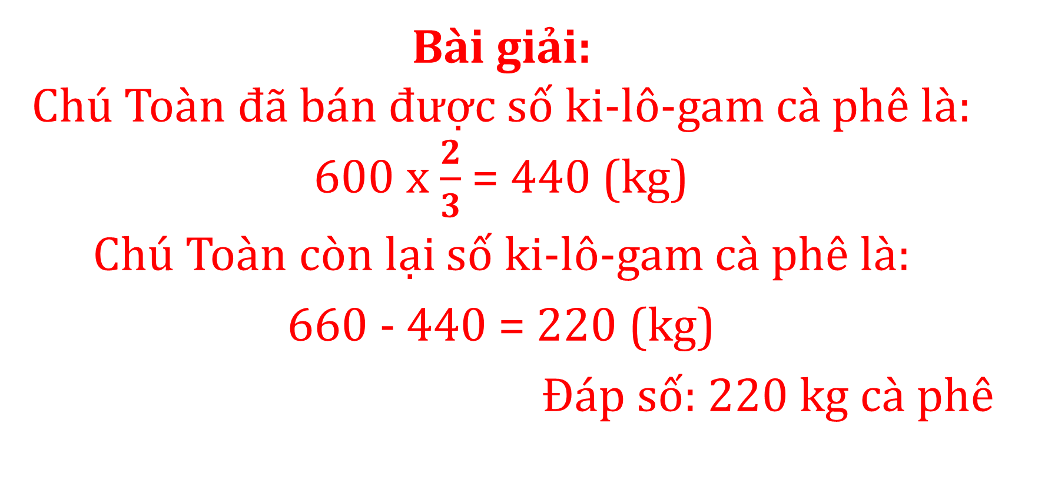
Bài giải:
Chú Toàn đã bán được số ki-lô-gam cà phê là:
600 x $\frac{2}{3}$ = 440 (kg)
Chú Toàn còn lại số ki-lô-gam cà phê là: 660 - 440 = 220 (kg)
Đáp số: 220 kg cà phê

Slide 11
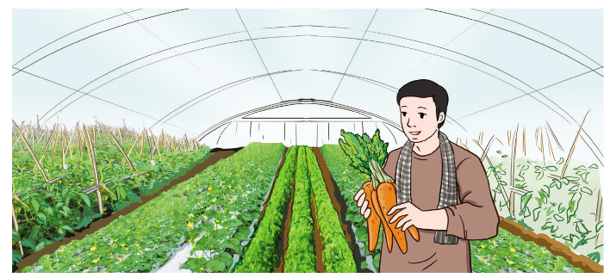
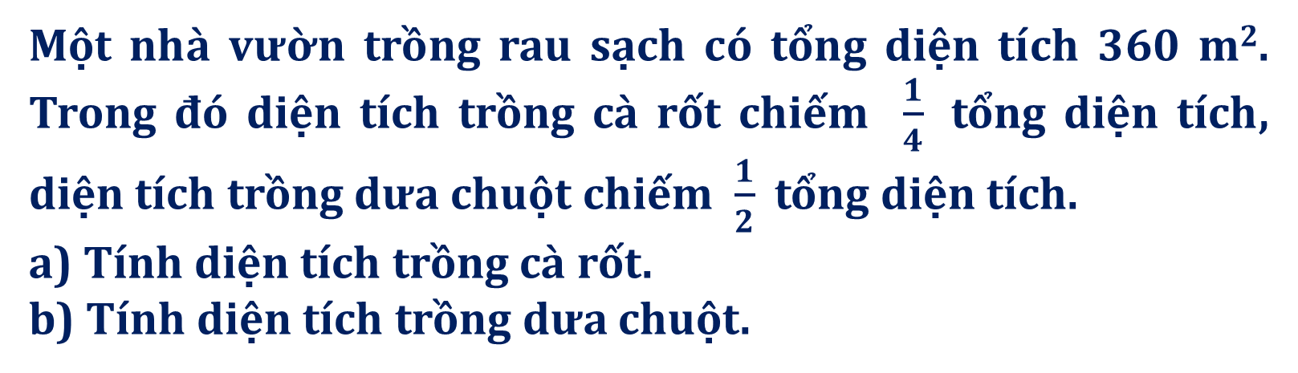
5
Một nhà vườn trồng rau sạch có tổng diện tích 360 m². Trong đó diện tích trồng cà rốt chiếm $\frac{1}{4}$ tổng diện tích, diện tích trồng dưa chuột chiếm $\frac{1}{2}$ tổng diện tích.
a) Tính diện tích trồng cà rốt.
b) Tính diện tích trồng dưa chuột.

Slide 12
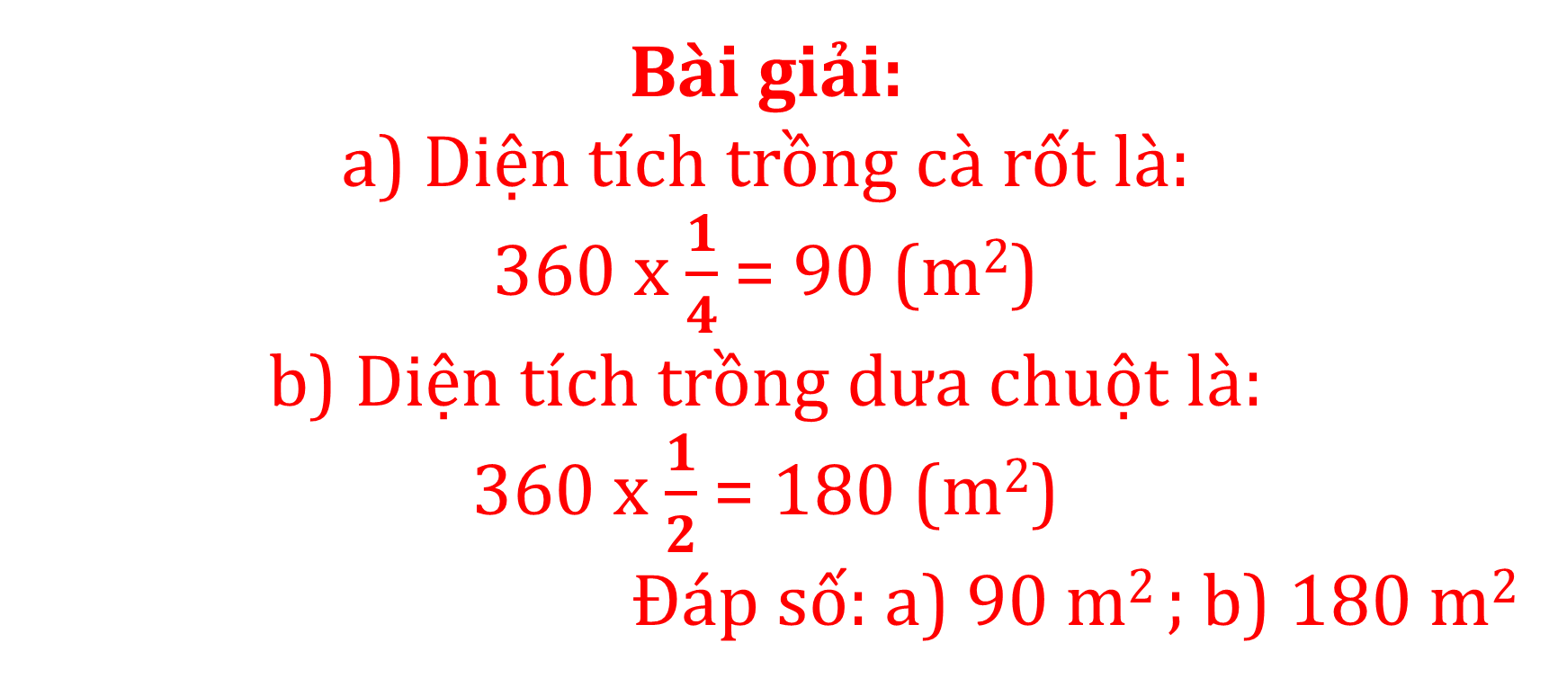
Bài giải:
a) Diện tích trồng cà rốt là:
360 x $\frac{1}{4}$ = 90 (m²)
b) Diện tích trồng dưa chuột là:
360 x $\frac{1}{2}$ = 180 (m²)
Đáp số: a) 90 m² ; b) 180 m²

Slide 13
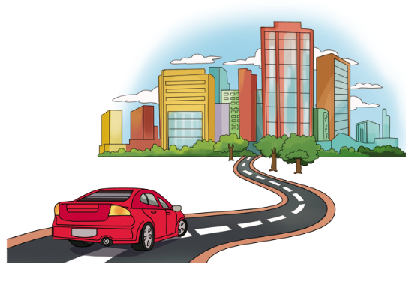
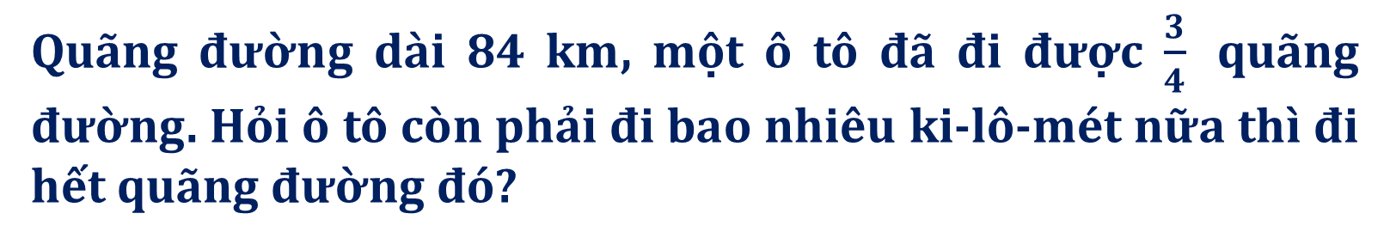
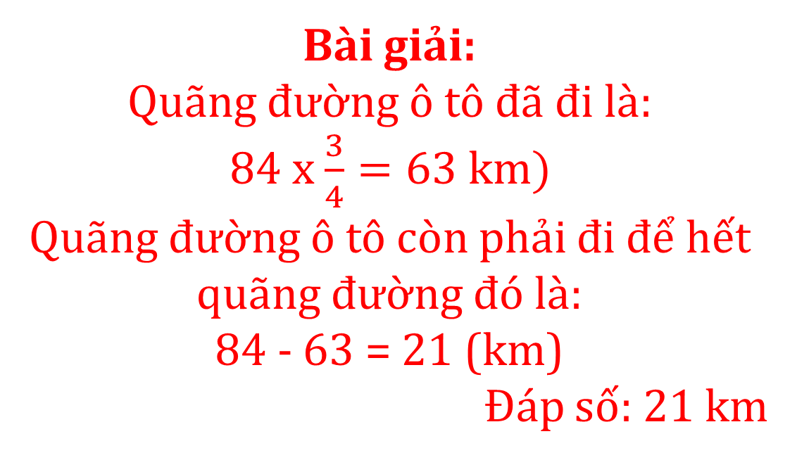
6
Quãng đường dài 84 km, một ô tô đã đi được $\frac{3}{4}$ quãng đường. Hỏi ô tô còn phải đi bao nhiêu ki-lô-mét nữa thì đi hết quãng đường đó?
Bài giải:
Quãng đường ô tô đã đi là:
84 x $\frac{3}{4}=63 km)$
Quãng đường ô tô còn phải đi để hết quãng đường đó là:
84 - 63 = 21 (km)
Đáp số: 21 km

Slide 14


Luyện tập
Khởi động

Slide 15
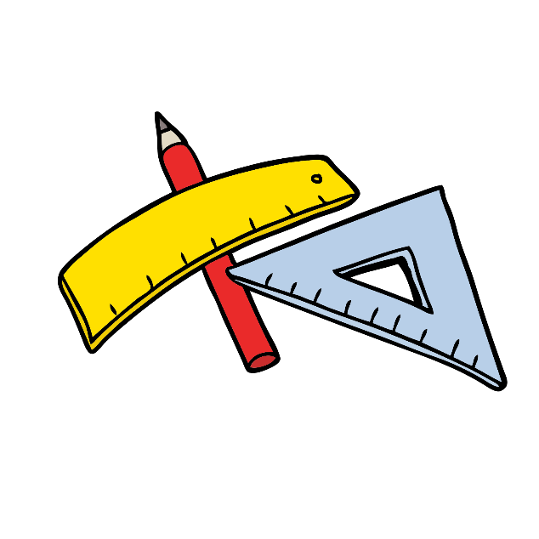

Xem lại bài
Chuẩn bị bài sau

Slide 16

Tạm biệt!

